Slide 1
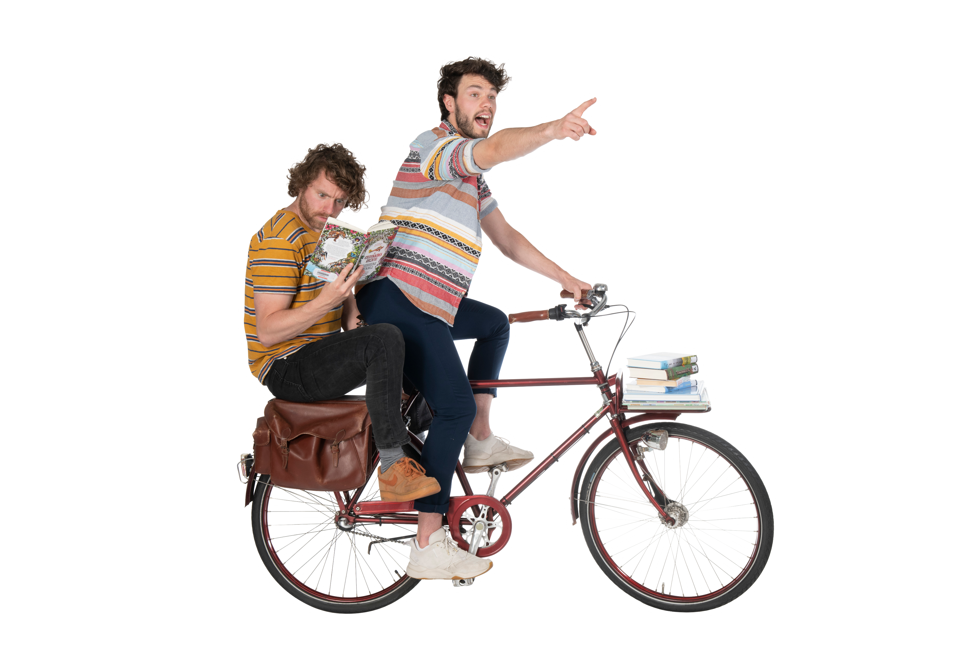
BiebBoys
Superkrachten
BoekFiguren!

Slide 2
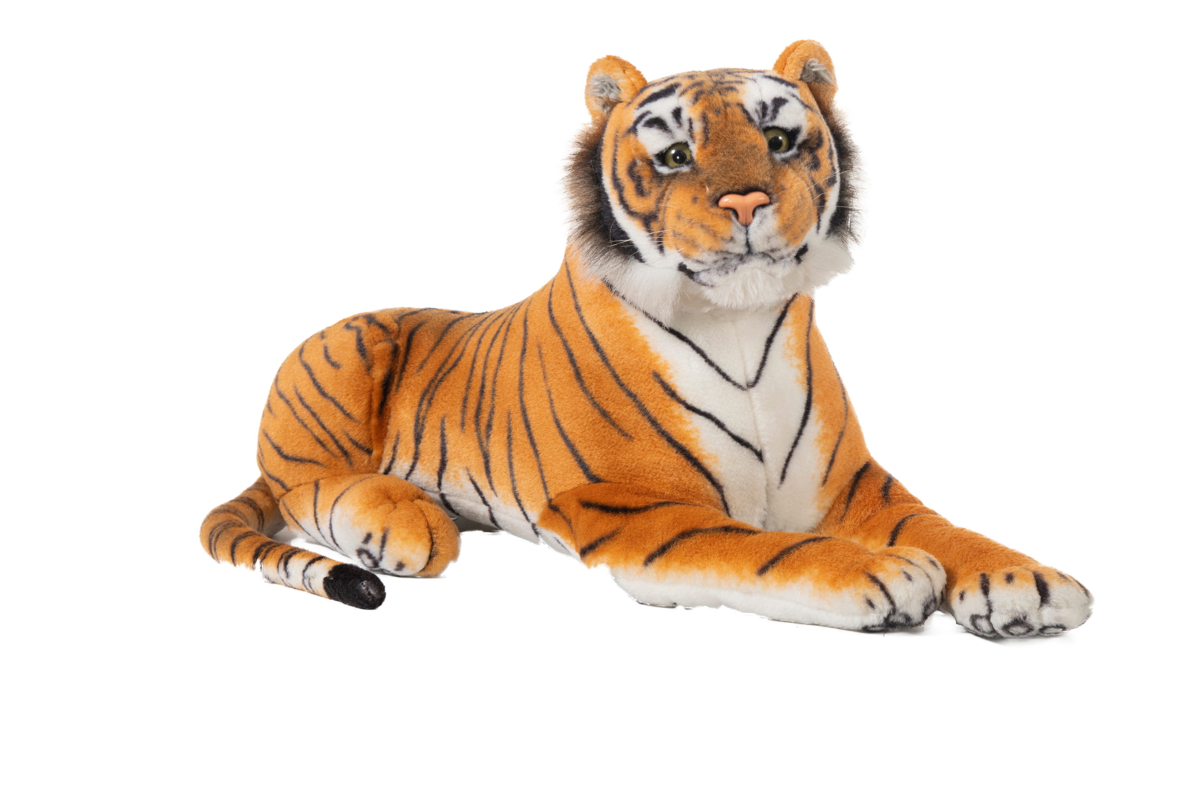
1. Luister naar de situatie met de ogen dicht en beeld je in dat dit jou overkomt. 2. Bekijk de boekfiguren, welke boekfiguur of quote kan jou helpen in deze situatie? 3. Bedenk dit voor jezelf en bespreek het met je klasgenoten?
Wat ga je doen?

Slide 3
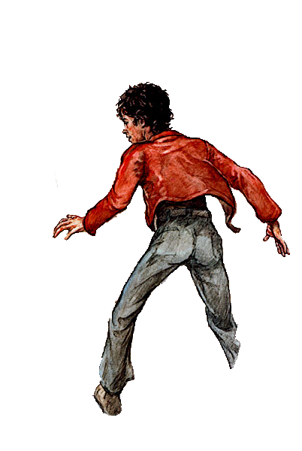
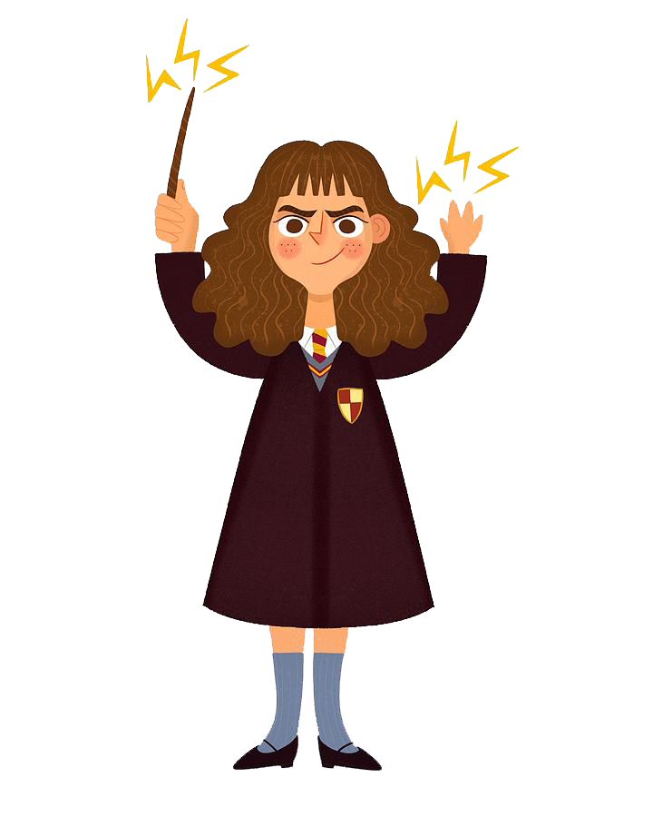
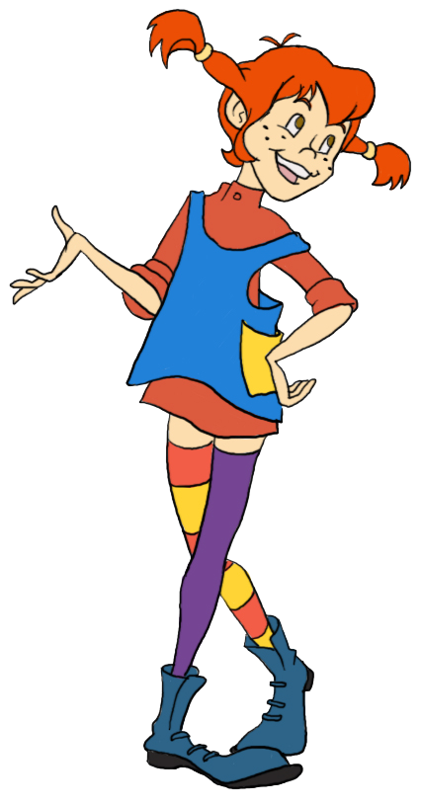
Boekfiguren!
“Ergens in ieder
van ons zit de
kracht om de
wereld te veranderen”
Matilda
“Ik houd me maar aan de
regel van de oude koning,
die heeft gezegd dat één
ontstoken vuurpijl meer
licht verspreidt dan honderd
kisten vuurwerk op zolder.”
Stach
Koning van Katoren
“Boeken! En slimmigheid! Er zijn belangrijkere dingen, Vriendschap en moed.”
Hermelien
De steen der wijzen
“Ik heb het nog nooit gedaan dus ik denk dat ik het wel kan.”
Pipi Langkous
“Waarom spinnen? Waarom kan het niet zijn volg de vlinders?”
Ron
De geheime kamer

Slide 4
Aan de slag
Gebruik het werkblad
beschrijf een situatie uit je leven.
kies een boekfiguur van je favoriete boek, strip of sprookje? Welke eigenschap/superkracht heeft deze?
Hoe kan de superkracht van jouw boekfiguur helpen in jouw situatie?
Notes:
Groep 5/6: Groep 7/8:

Slide 5
BiebBoys
Superkrachten
BoekFiguren!

